Slide 1
Успешные практики получения государственного социального заказа для Людей, Живущих с ВИЧ в Кыргызской Республике

Slide 2
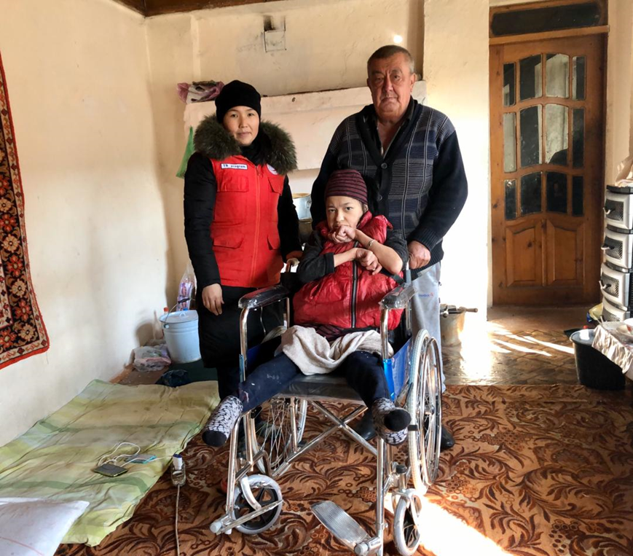
История успеха:
Пациент ТУМА181, 1981 года рождения, проживает в Сузакском районе, с. Лавдан-Кара (Жалал-Абадская область)
Разведен, жена В 20, гражданка России.
Инфекция была выявлена 5 лет назад. АРВТ начата 2014 году. Но через 7 месяцев пациент прекращает прием АРВТ из-за того что был вынужден выехать за границу на заработки.
В настоящее время он живет с отцом (ЛОВЗ 2гр) и сестрой ЛОВЗ I группы.
После нескольких посещений соцработника и психолога проекта «Оказание услуг ЛЖВ в Жалал-Абадской области» и проведения психосоциального консультирования и оказания социальной помощи семье (продуктовые и гигиенические пакеты, одежда, инвалидная коляска). Пациент повторно прошел обследование и был возвращен на лечение.
Результат:
Возврат на лечение и повышение приверженности к лечению
Снижение вирусной нагрузки
Облегчение ухода за сестрой ЛОВЗ
www.redcrescent.kg

Slide 3
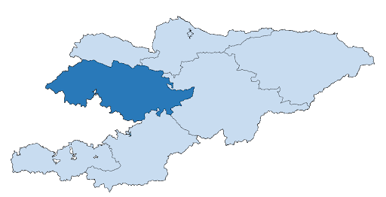
Период реализации:
05.08.2019 по 31.12.2019
Джалал-Абадская
область
Географический охват:
Джалал-Абадская область: Сузакский, Базар-Коргонский , Аксыйский, Ала-Букинский районы, гг. Кара-Куль, Майлы-Суу, Таш-Кумыр
www.redcrescent.kg

Slide 4
Задачи:
Основные направления:
Психосоциальное консультирование, включая дотестовое консультирование;
Социальное сопровождение для получения медицинских и социальных услуг;
Перенаправление для получения медицинских и социальных услуг;
Группы поддержки и взаимопомощи;
Обучение ЛЖВ и представителей ключевых групп населения по вопросам лечения, профилактики, формирования более безопасного поведения.
Предоставление комплексного пакета услуг (профилактика, уход и поддержка) для ЛЖВ Джалал-Абадской области.
Увеличение количества ЛЖВ, принимающих АРТ;
Увеличение количества ЛЖВ с неопределяемой вирусной нагрузкой;
Формирование приверженности к лечению АРТ у ЛЖВ, в том числе среди прервавших ранее лечение.
www.redcrescent.kg

Slide 5
1. Проектный каскад по впервые выявленным ЛЖВ за отчетный период
(новые и старые клиенты):
www.redcrescent.kg

Slide 6
2. Социальное сопровождение в программы социальной
помощи и поддержки
ЛЖВ А. Ж. состоит на учете с 2016 года. В том же году он уехал в Россию и не принимал АРТ. В России он обследовался, однако анализов на ВИЧ не сдавал, так как считал себя неинфицированным ВИЧ. Наши сотрудники с психологом проводили с ним беседы, в результате чего пациент согласился сопровождать его в Центр СПИД, где он сдал анализ на ВН. После выхода результата анализов, повторно проводились консультации психолога. В итоге всех этих мероприятий А.Ж. начал принимать АРТ.
ЛЖВ О.К. состоит на учете с 2017 года. Он категорически отказывался принимать АРВТ и родственники не знали о его статусе. Он был очень слабым, утомляемым, худым. Наши сотрудники несколько раз сделали визит к нему, в результате чего он был госпитализирован в Базар-Коргонский ТБ. Он принимал другие препараты, но еще не начал АРВТ. В декабре 2019 года он скончался. Жена тоже отказывалась от приема АРВТ, наши сотрудники встретились с ней в больнице, но она заново отказалась и уехала в город Ош.
www.redcrescent.kg

Slide 7
Социальное сопровождение ЛЖВ
Отчетный период | Выполнено
Август
Сентябрь | 38
Октябрь | 56
Ноябрь | 101
Декабрь | 6
Всего: | 201
www.redcrescent.kg

Slide 8
3. Работа, проведенная по поиску потерянных из наблюдения ЛЖВ в рамках ГСЗ
Проделана большая работа по патронажу, проведена ревизия списков потерянных для наблюдения ЛЖВ, обозначены умершие ЛЖВ, выявлены ЛЖВ, выехавшие за пределы страны, а также указавшие недействительные адреса в ЦПБС, т.е. не проживающие по ним.
www.redcrescent.kg

Slide 9
Результаты деятельности НОКП КР
Бюджет, выделенный на реализацию ГСЗ: 474 939 сом (6 809 долл. США)
Социальным сопровождением охвачено 201 ЛЖВ (достигнуто 100 % от запланированного)
Проведено 42 группы само- и взаимопомощи
16 ЛЖВ подключены к АРТ
Улучшены знания ЛЖВ по вопросам приверженности к АРТ
20 ЛЖВ получили продуктовые пакеты, 15 детей ЛЖВ получили новогодние подарки от ЖАОП НОКП КР
4 пациента прошли швейный курс на базе ЖАОП НОКП КР и получили сертификаты. В домашних условиях принимают заказы.
www.redcrescent.kg

Slide 10
Сложности реализации ГСЗ
Сложности в сборе ЛЖВ для проведения групповых мероприятий: пациенты с трудом шли на контакт друг с другом и даже покидали встречу, отказываясь сидеть с другими.
Новизна процедуры реализации проекта НКО через государственное учреждение, короткие сроки реализации проекта по ГСЗ затрудняло исполнение запланированных мероприятий полном объеме.
В связи с влиянием религиозных убеждений в отдельных районах пациенты отказывались от приема АРТ и наблюдения в медицинских организациях.
Влияние мифов и стереотипов о ВИЧ-инфекции, лекарственной терапии, что значительно снижает приверженность к АРТ; отрицание существования ВИЧ-инфекции (ВИЧ-диссиденты).
Самостигматизация ЛЖВ, стигма и дискриминация со стороны медицинских работников и близкого окружения ЛЖВ, нехватка психологической поддержки.
www.redcrescent.kg

Slide 11
Приобретенный опыт и выводы
Участие НКО в реализации проекта по ГСЗ способствовало расширению спектра услуг, предоставляемых ЛЖВ в регионах за счет других услуг, которые есть в НКО в рамках других проектов.
Организации, победившие в конкурсе для реализации ОПП в рамках ГСЗ предоставляли дополнительные услуги в рамках своих других проектов и осуществили вклад порядка 26% собственных средств для реализации ГСЗ.
Повышается потенциал сотрудников НКО, реализовавших мероприятия в рамках ГСЗ,
что способствует повышению качества и расширению спектра услуг для ЛЖВ.
Мониторинг реализации проектов позволил выявить ряд пробелов в системе ведения исполнителями учетной документации по проектам и позволил устранить проблемные ситуации на ранних стадиях реализации проектов.
www.redcrescent.kg

Slide 12
Рекомендации
Успешности работы с ЛЖВ послужит тесное взаимодействие всех структур, как НКО, так и государственных учреждений, комплексность предоставления услуг, партнерство между организациями, реализующими проекты, что необходимо реализовать в первую очередь для продолжения реализации ОПП через механизм ГСЗ.
Перед запуском очередного проекта по государственному социальному заказу для более тесного сотрудничества НКО и ОЗ, рекомендуется проводить информационные мероприятия для государственных учреждений, НКО с предоставлением информации о целях, задачах ГСЗ, с вовлечением руководителей организаций, общественности, местных органов власти для оказания содействия в реализации ОПП через механизм ГСЗ.
Сроки реализации проектов в рамках государственного социального заказа необходимо оптимально устанавливать 6 месяцев и более для обеспечения непрерывности предоставления услуг.
www.redcrescent.kg

Slide 13
Спасибо за внимание!
www.redcrescent.kg

